Slide 1

Bienvenue à l’atelier Initiation smartphone
Pour aller plus loin
Notes:
Pendant cet atelier, vous allez découvrir
les conseils les règles de sécurité essentielles, à appliquer quand on utilise Internet. . Êtes-vous prêts

Slide 2
Tout un programme !
1/ Les notifications et autorisations
2/ La sécurité
3/ Remplir des formulaires, créer des comptes, e-démarches
4/ Les mails, le retour | Agenda
5/ Du smartphone à l’ordinateur !
👉

Slide 3
Tout un programme !
🔍 Zoom sur la semaine dernière
🧐 Les mails - Révisions
📧 Gérer sa boîte mail

Slide 4
Partons du début !
🧐 Avez-vous des questions sur ce que l’on a vu la semaine dernière ?

Slide 5
📧 Comment utiliser sa boîte mail ?
Révisions

Slide 6
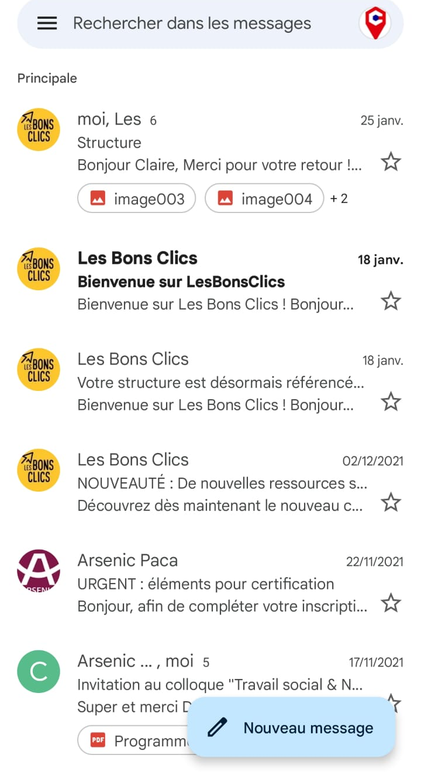
📩 Gérer ses mails
👉 Ouvrir l’application dédiée à vos mails
💡 Sur smartphone ou sur tablette, vous pouvez aussi utiliser votre navigateur pour accéder à votre boîte mail.
🧐Chaque ligne de la zone de lecture est un mail que vous avez reçu
👉Pour ouvrir un mail il faut cliquer sur la ligne qui correspond
💡Les mails en gras sont ceux que vous n’avez pas encore ouverts
🔍 Les messages sont classés du plus récent au plus ancien
Barre de recherche
📎 Pièce jointe
Zone de lecture
Logo ou initiales
de l’expéditeur
Date
Nom de l’expéditeur
Objet du mail
Aperçu du mail
👉Cliquer sur ce bouton permet de commencer un nouveau mail
(Nouveau message/Écrire/Composer…)

Slide 7
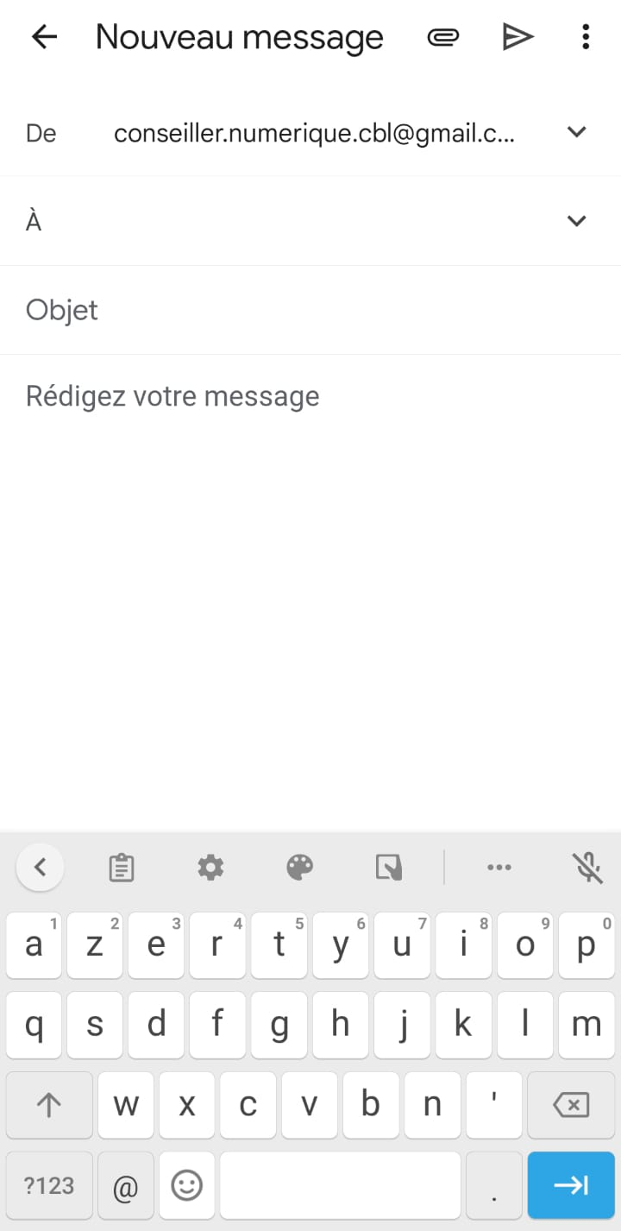
📩 Gérer ses mails
Écrire et envoyer un mail
💡 Pour envoyer un mail, remplissez ces 3 champs :
👉 L’adresse mail du destinataire
👉L’objet du mail
Équivaut au titre de votre message. Écrivez en quelques mots de quoi parle votre mail
👉 Le corps du texte
Rédigez le message que vous souhaitez envoyer à votre destinataire.
Pensez aux formules de politesse
❗ Cliquez sur envoyer quand vous avez fini de rédiger !
📎 Cliquez ici vous souhaitez joindre un fichier

Slide 8
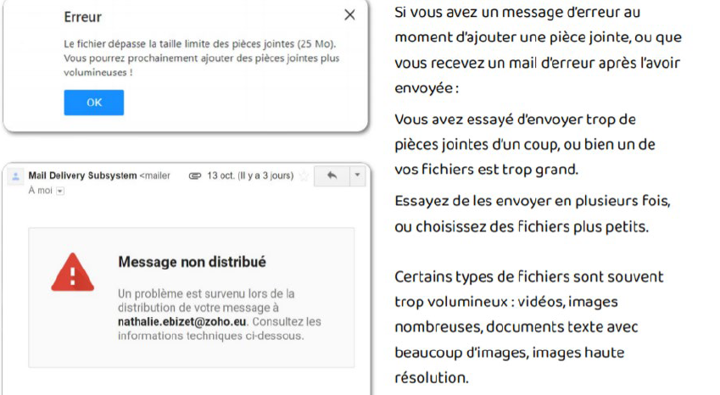
📩 Gérer ses mails
Joindre un fichier
Problème de taille de pièce jointe

Slide 9
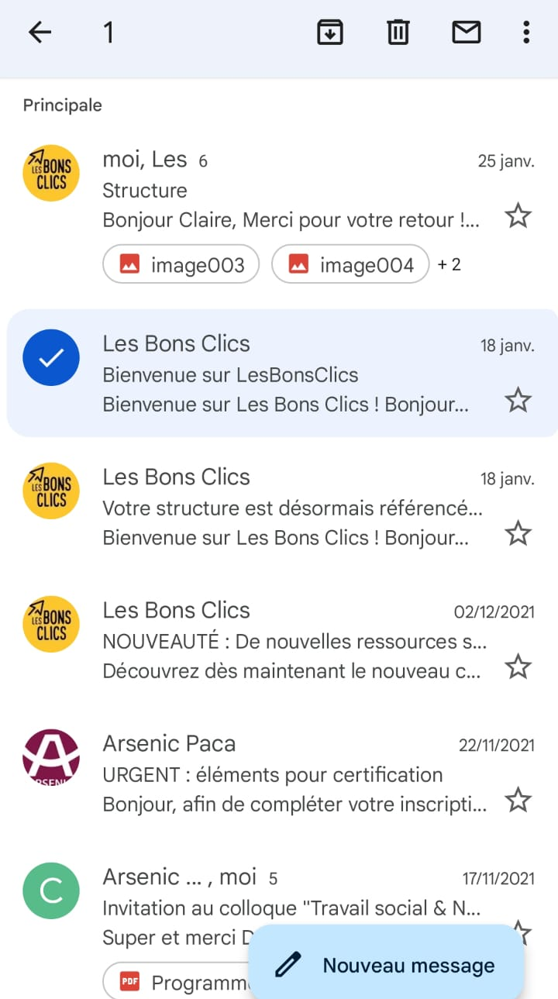
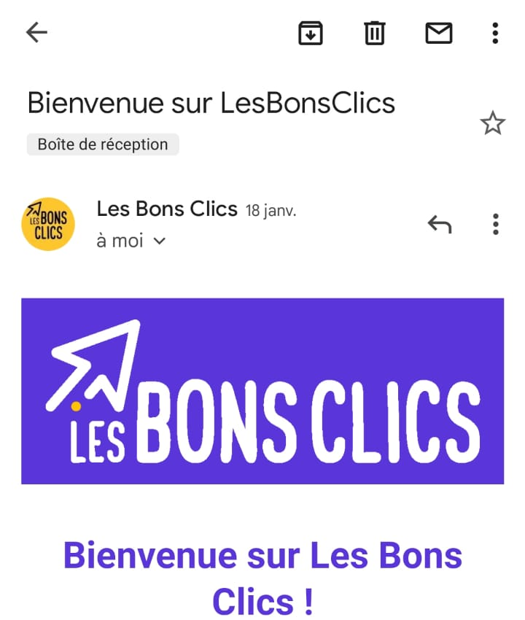
📩 Gérer ses mails
Répondre, supprimer un mail
💡 Quand j’appuie longuement sur un mail, j’ai des options qui s’affichent, dont la poubelle pour supprimer le message reçu
💡 En cliquant sur la flèche, je peux répondre à la personne qui m’a écrit

Slide 10
📧 Comment utiliser sa boîte mail ?
Pour aller plus loin

Slide 11
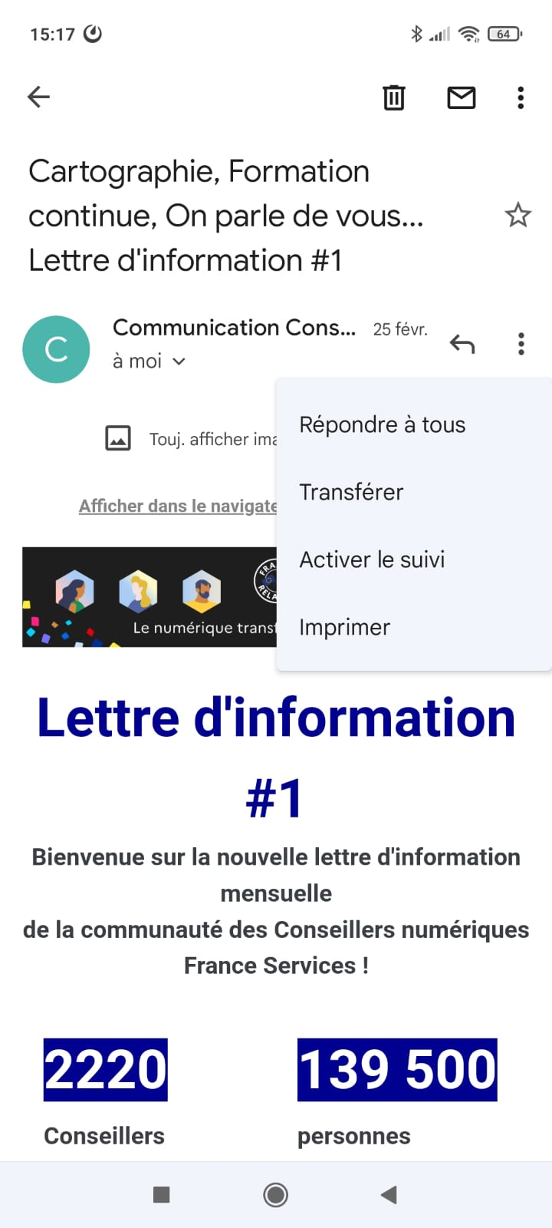
📩 Gérer ses mails
Transférer un mail
Permet de répondre à toutes les personnes qui ont reçu le mail
⭐= Favoris
Permet d’envoyer ce mail à quelqu’un d’autre

Slide 12
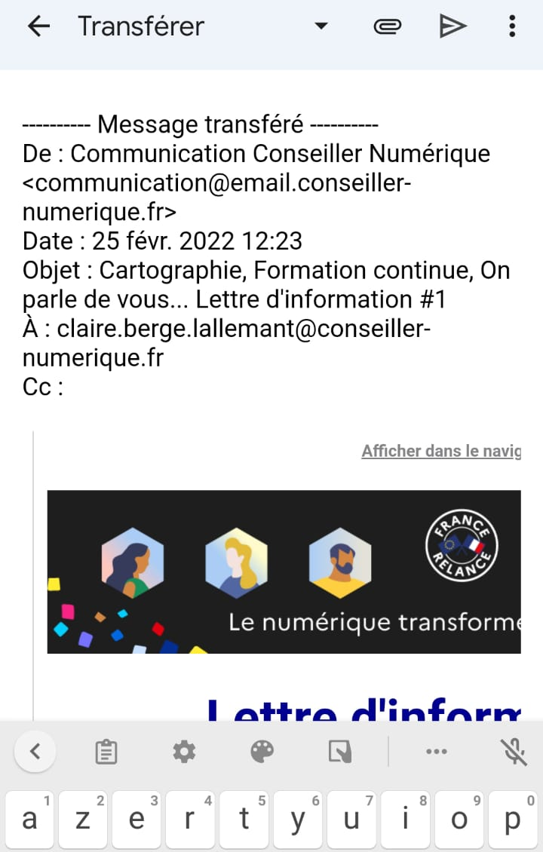
📩 Gérer ses mails
Transférer un mail
Pour envoyer votre mail
Permet de répondre à toutes les personnes qui ont reçu le mail
Vous pouvez rédiger un message avant le message que vous transférez.
👉 Ici
⭐= Favoris
Permet d’envoyer ce mail à quelqu’un d’autre
Mail transféré 👇
Informations du mail que vous avez reçu et que vous transférez :
Expéditeur, date, objet, destinataire(s)

Slide 13
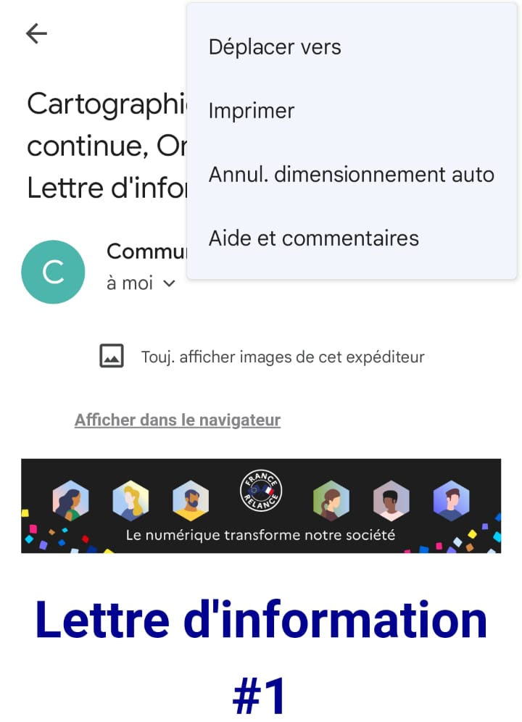
📩 Gérer ses mails
Les dossiers
Permet de trier vos messages dans votre boîte mail à travers des dossiers déjà créés
💡 Pour créer de nouveaux dossiers, il faudra passer par un navigateur

Slide 14
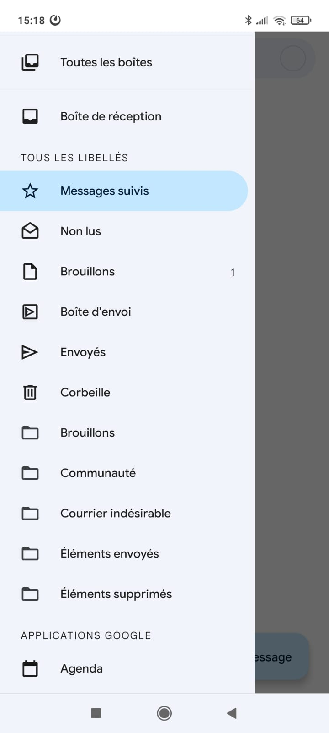
📩 Gérer ses mails
💡 En cliquant sur le menu à gauche quand vous arrivez sur vos mails, vous retrouvez les différents dossiers

Slide 15
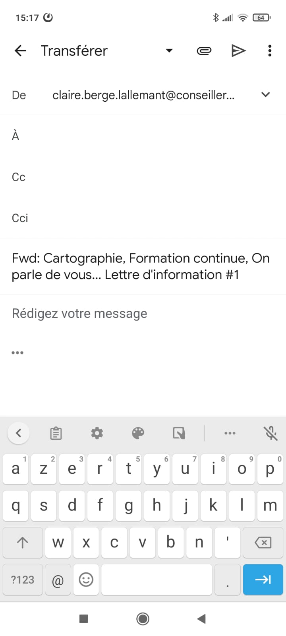
📩 Gérer ses mails
Destinataire(s)
Destinataire principal, information publique
test@exemple.fr
Destinataire secondaire, en copie, information publique
test@exemple.fr
test@exemple.fr
Destinataire invisible aux autres destinataires
Notes:
Cc : copie carbone
Cci : copie carbone invisible

Slide 16
Manipulons !
👉 Transférez moi un mail sans importance que vous avez reçu
👉 Destinataire :
conseiller.numerique@peyruis.fr
👉 Cci :
japprends.04@protonmail.com
👉 Rédigez une petite phrase avant le mail que vous transférez
👉 Mettez ma réponse en favori
👉 Retrouvez ce dossier

Slide 17
📧 Comment utiliser l’agenda de mon téléphone?

Slide 18
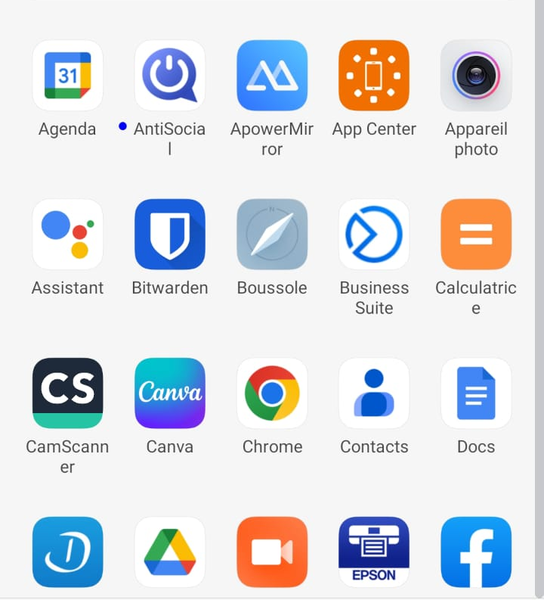
🗓 Gérer son agenda
Lancer son application
Agenda | Calendrier
1

Slide 19
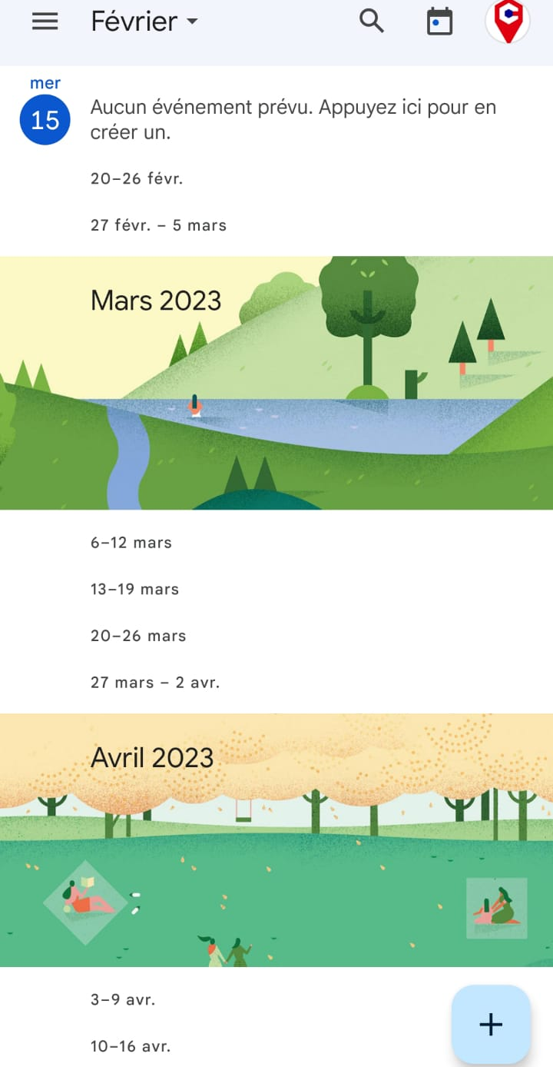
🗓 Gérer son agenda
Choisissez le mois que vous souhaitez consulter

Slide 20
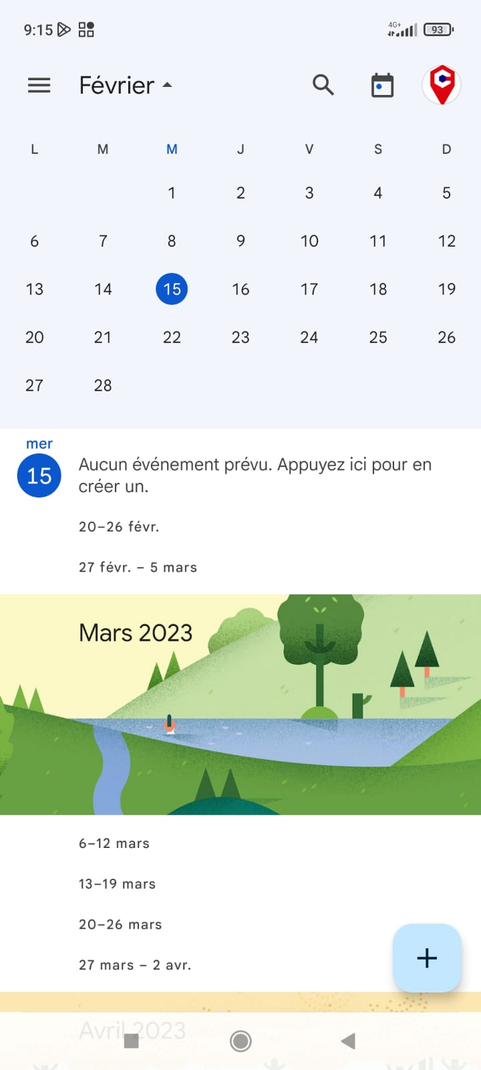
🗓 Gérer son agenda
Choisissez le mois que vous souhaitez consulter en balayant votre écran de gauche à droite ou vice versa

Slide 21
🗓 Gérer son agenda
Ajouter un nouvel événement au calendrier

Slide 22
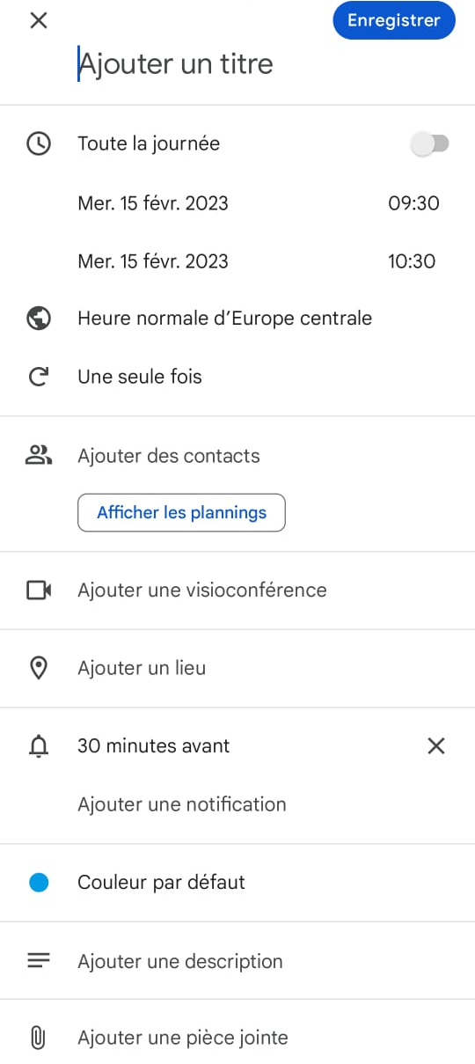
🗓 Gérer son agenda
Ajouter un nouvel événement au calendrier

Slide 23
🗓 Gérer son agenda
Nom de l’événement
Ajouter un nouvel événement au calendrier

Slide 24
🗓 Gérer son agenda
Nom de l’événement
Choix de la date/heure
Ajouter un nouvel événement au calendrier

Slide 25
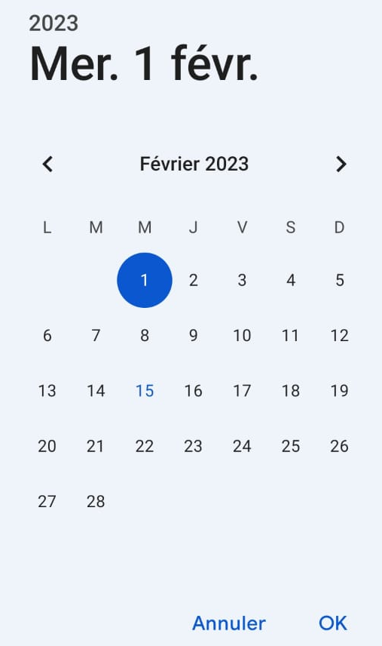
🗓 Gérer son agenda
Nom de l’événement
Choix de la date/heure
Ajouter un nouvel événement au calendrier

Slide 26
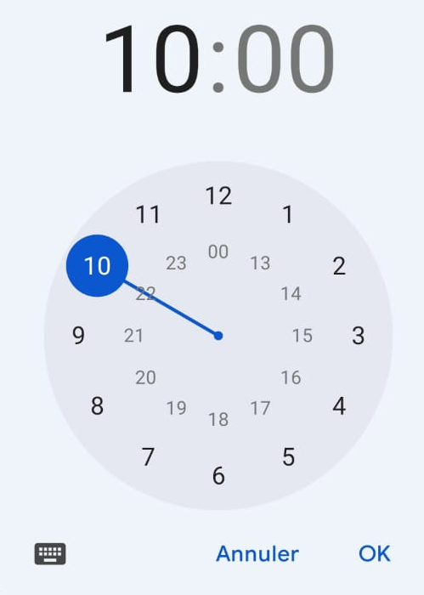
🗓 Gérer son agenda
Nom de l’événement
Choix de la date/heure
Ajouter un nouvel événement au calendrier

Slide 27
🗓 Gérer son agenda
Nom de l’événement
Choix de la date/heure
Répétition ?
Ajouter un nouvel événement au calendrier

Slide 28
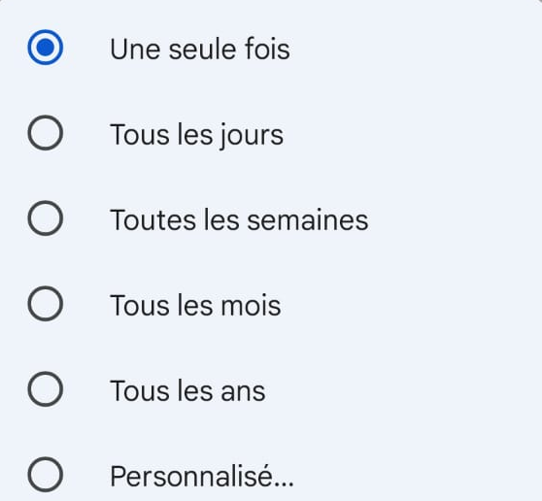
🗓 Gérer son agenda
Nom de l’événement
Choix de la date/heure
Répétition ?
Ajouter un nouvel événement au calendrier

Slide 29
🗓 Gérer son agenda
Nom de l’événement
Choix de la date/heure
Répétition ?
Ajouter un nouvel événement au calendrier
Rappels = Alarmes
On peut en avoir plusieurs

Slide 30
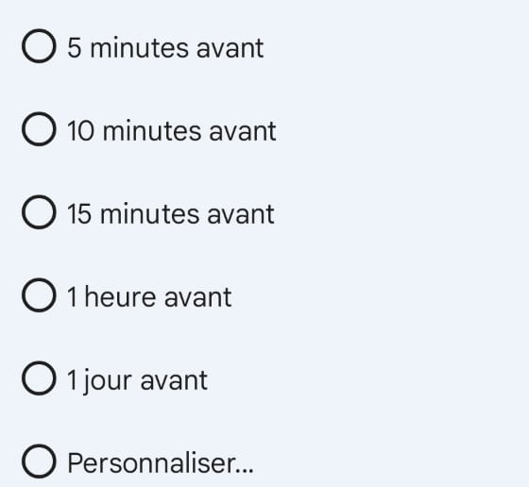
🗓 Gérer son agenda
Nom de l’événement
Choix de la date/heure
Répétition ?
Rappels = Alarmes
On peut en avoir plusieurs
Ajouter un nouvel événement au calendrier

Slide 31
🗓 Gérer son agenda
Nom de l’événement
Choix de la date/heure
Répétition ?
Ajouter un nouvel événement au calendrier
Rappels = Alarmes
On peut en avoir plusieurs
On peut catégoriser les événements

Slide 32
🗓 Gérer son agenda
Nom de l’événement
Choix de la date/heure
Répétition ?
Ajouter un nouvel événement au calendrier
Rappels = Alarmes
On peut en avoir plusieurs
On peut catégoriser les événements

Slide 33
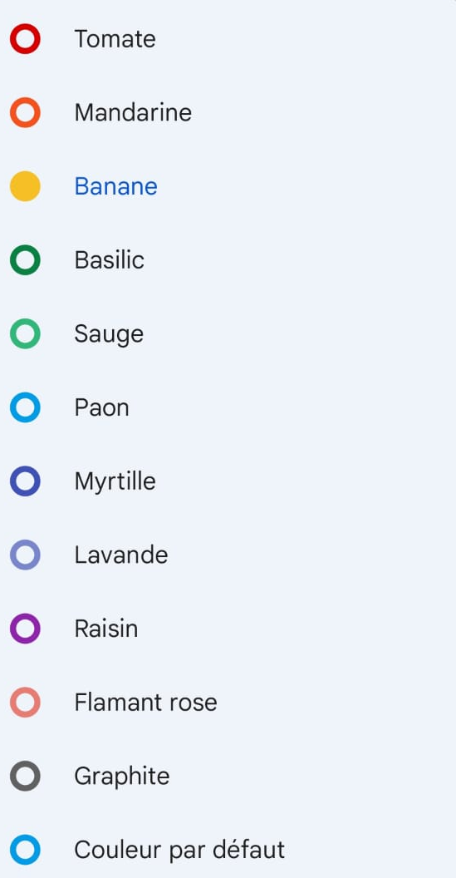
🗓 Gérer son agenda
Ajouter un nouvel événement au calendrier
On peut catégoriser les événements

Slide 34
Manipulons !
👉 Enregistrez le prochain atelier dans votre agenda
Titre : Atelier avec Claire
Date et heure
2 notifications : 30 minutes avant + 1 jours avant
👉 Enregistrez un anniversaire
Titre : nom de la personne
Date + toute la journée
Récurrence : tous les ans
Catégorie : mandarine !

Slide 35
Synthèse
💡 Avez-vous des questions ?
Notes:
Qu’est ce que c’est qu’un navigateur ?
Citez moi quelques exemples ?
🤔 Quels sont les signes pour reconnaître un site sécurisé ?
Qu’est ce qu’un moteur de recherche ?
Citez moi quelques exemples ?
Une bonne recherche, c’est comment ?
🧐 Comment faire une recherche efficace ?
🍪 Qu’est ce qu’un cookie ?

Slide 36
MERCI
Et à très bientôt !

Slide 37
🗓 Gérer son agenda
Choisissez le mois que vous souhaitez consulter
Lancer son application
Agenda | Calendrier
1
Ajouter un nouvel événement au calendrier

